Slide 1











MILJÖEKONOMI
5 december 2016
Cirkulär ekonomi ur ett samhällsekonomiskt perspektiv

Slide 2
Inledning – Urban Hansson Brusewitz
Miljöekonomiska enheten: gör samhällsekonomiska analyser för att förbättra beslutsunderlaget för svensk miljöpolitik
KI:s uppdrag:
I samråd med Naturvårdsverket, utarbeta årlig rapport om miljöpolitikens samhällsekonomiska aspekter, däribland den ekonomiska politikens kort- och långsiktiga effekter på miljökvalitetsmålen och på en miljömässigt hållbar utveckling.

Slide 3

Program:
Cirkulär ekonomi ur ett samhällsekonomiskt perspektiv
10.00-10.45 Inledning – Urban Hansson Brusewitz
Rapporten– Eva Samakovlis
10.45-10.55 Utblick – Runar Brännlund
10.55-11.15 Opponent – Ola Alterå
11.15-11.45 Paneldiskussion och frågor – Vetenskapliga rådet

Slide 4
MILJÖEKONOMI
5 december 2016
Innehåll
Vad är cirkulär ekonomi?
Avfall – mål, behandling och utveckling
Styrmedel i den cirkulära ekonomin
Sysselsättning och tillväxt i en mer cirkulär ekonomi
Eva Samakovlis

Slide 5
Våra huvudslutsatser
Sverige har arbetat länge för att minska miljöpåverkan och bidra till en cirkulär ekonomi, dessa styrmedel har visat sig fungera väl. Vid ökad ambition bör främst befintliga styrmedel ses över och skärpas.
Direkt styrning mot cirkulär ekonomi riskerar runda miljöpåverkan och leder sannolikt inte till fler jobb eller högre tillväxt. Politiken bör fokusera på sin viktigaste uppgift – att minska miljöpåverkan.

Slide 6
Vad är en cirkulär ekonomi?
”En ekonomi där värdet på produkter, material och resurser fortlever så långt som möjligt” (Europeiska kommissionen)
Fokus på styrmedel som styr mot:
ökad resurseffektivitet
minskade avfallsströmmar
giftfria kretslopp
återvinning och återanvändning

Slide 7
Nationalekonomiskt perspektiv på cirkulär ekonomi
En ekonomi som hushåller väl med samhällets och naturens resurser, både jungfruliga och de som finns i använda varor.
Fokus på styrmedel som löser marknadsmisslyckanden:
Externa effekter – bieffekter av konsumtion eller produktion som drabbar tredje part utan kompensation
Exempel: utsläpp från avfallsdeponier
Informationsbrister – en aktör har ett informationsövertag gentemot en annan
Exempel: kopplat till avfallsmängders innehåll samt användbarhet

Slide 8
MILJÖEKONOMI
5 december 2016
Avfall – mål, behandling och utveckling

Slide 9
EU:s avfallshierarki
Prioriteringsordning för hur avfall ska behandlas
Avsteg kan göras av miljöhänsyn eller andra avvägningar
Strikt tillämpning är inte samhällsekonomiskt önskvärd

Slide 10
Uppkommet avfall i Sverige 2014 – 167 miljoner ton
Våra analyser fokuserar främst på gruvavfall (83%) och hushållsavfall (3%)

Slide 11
Behandling av hushållsavfall i Sverige och i EU27
Utvecklingen av svensk avfallshantering följer avfallshierarkin
Totalt deponerades endast 1%, i EU 34%
Sverige har länge arbetat för att minska miljöpåverkan. Vid höjda ambitioner bör befintliga styrmedel ses över och skärpas

Slide 12
Icke-farliga mängder avfall 2035 efter uppkomstkälla
Avfallsmängderna ska frikopplas från ekonomisk tillväxt (EU)
Mängden avfall måste minska (Sverige)
  Icke-farligt avfall ökar med 33%, BNP med 64% 2013-2035
  Det uppstår en så kallad relativ frikoppling

Slide 13
Farliga mängder avfall 2035 efter uppkomstkälla
  Farligt avfall ökar med 36%, BNP med 64% 2013-2035
  Hur avfallstyperna utvecklas beror på vilken ekonomisk aktivitet avfallet är kopplad till och hur aktiviteten utvecklas till 2035.
  För en absolut minskning av avfallsmängderna krävs kraftiga styrmedel – inte nödvändigtvis önskvärt – bättre att styra bort farligt avfall

Slide 14
MILJÖEKONOMI
5 december 2016
Styrmedel i den cirkulära ekonomin

Slide 15
Producentansvaret
Ger producenter ansvar för avfallet från deras produkter (förpackningar, fordon, elutrustning, batterier, returpapper, däck, läkemedel, radioaktivt avfall, herrelösa strålkällor)
Begränsa avfall, öka materialåtervinning, utveckla produkter som är enkla att återvinna
Återvinningsmålen, 70-90%, kommer höjas ytterligare 2020
Samtliga mål uppnåddes (utom plastförpackningar och PET-flaskor)
Bristande incitament att utveckla produkter som är lätta att återvinna
Marginalkostnaden för utsortering och återvinning är stigande, avfallsförbränning karaktäriseras av konstanta marginalkostnader. Därför är ökad materialåtervinning inte alltid önskvärt.

Slide 16
Skatt på förbränning av avfall
Tidigare skatt avskaffades 2010 för att den saknade miljöstyrning
Vid förbränning frigörs rökgaser, däribland koldioxid
Avfallsförbränningsförordningen ger gränsvärden för utsläpp
Avfallsförbränningsanläggningar ingår i EU ETS sedan 2013
För att lägga grunden för en cirkulär ekonomi utreds återinförande
Ska minska förbränning och utsläpp av växthusgaser (Dir 2016:34)
Skatt på utsläppen av växthusgaser påverkar inte totala utsläppen så länge anläggningarna ingår i EU ETS
Skatt på förbränning kan styra mot ökad materialåtervinning och minskad deponering av aska
Skatt på andra utsläpp bra men dyrt, bättre att skärpa gränsvärdena

Slide 17
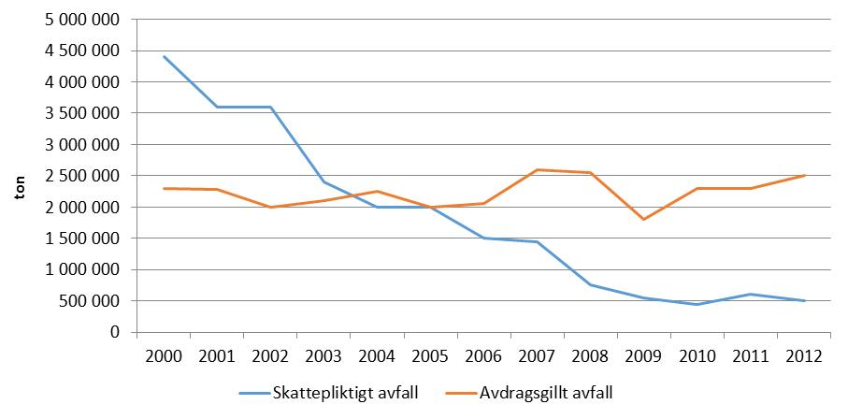
Skatt på deponering av avfall
Utsläpp av metangas och läckage av giftiga ämnen och tungmetaller
Förbud mot deponering av brännbart och organiskt avfall
Deponeringsförordningen ställer miljökrav på deponier
Deponiskatten infördes 2000, många avfallsslag är skattebefriade
Starkare miljöstyrande effekt om deponiskattens undantag begränsades och skatten differentierades efter avfallets miljöpåverkan

Slide 18
Viktbaserad avfallstaxa och insamling av matavfall
Kommunerna ansvarar för att hushållsavfall återvinns eller bortskaffas
30 av Sveriges 290 kommuner har viktbaserad avfallstaxa 2014
190 kommuner har särskild insamling av matavfall 2014
Hur påverkar dessa styrmedel avfallsströmmarna?
Särskild insamling av matavfall
- Ökar mängden matavfall för biologisk återvinning
- Minskar mängden kärl- och säckavfall för energiåtervinning
- Ökar mängden avfall för materialåtervinning
Viktbaserad avfallstaxa
- Minskar mängden matavfall för biologisk återvinning
- Ökar mängden insamlat förpacknings- och tidningsavfall

Slide 19
Styrning av utvinning av naturgrus
Användningen av en icke-förnybar resurs är inte ett problem i sig
Problemet är marknadsmisslyckanden vid utvinning eller användning
Har stor betydelse som vattenreningsfilter och grundvattenmagasin
Naturgrusskatten infördes 1996 för att minska utvinning
Tillståndsprövning enligt miljöbalken reglerar utvinningens miljöproblem
Om tillståndsprövningen fungerar som den ska har skatten sannolikt ingen miljöstyrande effekt och bör då motiveras av andra skäl

Slide 20
Styrning av gruvavfall
Gruvavfallet deponeras, historiskt har efterbehandling av gruvdeponier orsakat samhället höga kostnader
Ofta sker prövning av gruvverksamhet först enligt minerallagen och sedan miljöbalken. Det har inneburit att verksamheter satts igång innan riskerna utretts.
Verksamhetsutövaren ska karaktärisera gruvavfallet, upprätta en avfallshanteringsplan och ställa ekonomisk säkerhet
Gruvavfall undantas från deponiskatt
Det bör utredas om prövningarna kan integreras.
För farligt sulfidhaltigt avfall är lagbaserade krav bättre än skatter. För icke-farligt avfall kan en deponiskatt inte motiveras utifrån läckagerisker, men kan styra mot ökad återvinning

Slide 21
Styrning av farliga kemikalier i plast via varuskatt
Kemikalieskatteutredningen föreslår varuskatt på plastprodukter PVC (golv,vägg- och takbeklädnad), omfattar svensk produktion och import
PVC innehåller ftalater som är fortplantnings- och hormonstörande
Användningen har minskat från 77312 ton till 7425 ton (2000-2013)
För att analysera skattens effekt behöver vi känna till konsumenternas och producenternas priskänslighet
- Svenska plastproducenter är prisokänsliga, skatten påverkar inte utbudet i så stor utsträckning
- Importen är stor och världsmarknadspriset givet
- Konsumenterna är mer priskänsliga, skatten påverkar efterfrågan i större utsträckning
Är syftet att minska användningen av ftalater är skatten inte träffsäker. Är syftet att minska plastprodukter i bostäder är skatten mer träffsäker

Slide 22
Grön offentlig upphandling
EU-kommissionen ser grön upphandling som central för cirkulär ekonomi
Upphandlingsprocessen och lagstiftningen gör att grön upphandling endast undantagsvis fungerar som effektivt miljöpolitiskt styrmedel
Oklart vilka miljökrav myndigheter kan använda för att stödja en cirkulär ekonomi
Klimatkrav omfördelar endast utsläppen inom EU:s utsläppshandels-system alternativt ökar samhällets kostnad för att nå klimatmålet
Innovationsupphandling kan bidra till utveckling och spridning av viss teknologi
Offentlig upphandling bör, även i en cirkulär ekonomi, vara ett medel för myndigheterna att bedriva sina verksamheter kostnadseffektivt.

Slide 23
MILJÖEKONOMI
5 december 2016
Sysselsättning och tillväxt i en mer cirkulär ekonomi

Slide 24
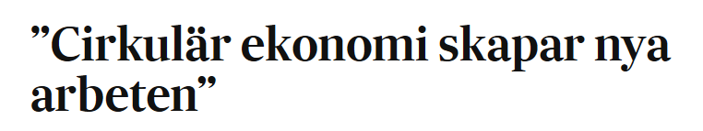
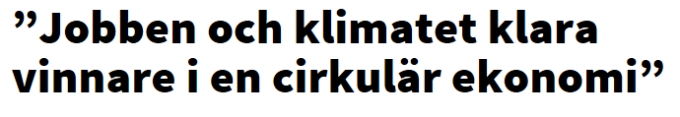
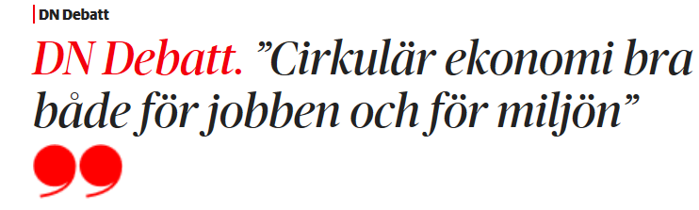
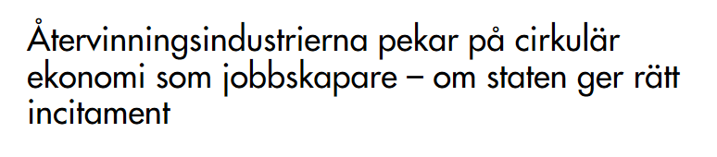
Sysselsättning och tillväxt i en mer cirkulär ekonomi
Vi har granskat antaganden bakom tidigare analyser av cirkulär ekonomi
Romklubben
Ellen MacArthur Foundation

Slide 25
Cirkulär ekonomi och jobb
Många analyser mäter bruttoeffekten och ignorerar sysselsättning i branscher som krymper då den cirkulära ekonomin expanderar.
  Nettoeffekten är sannolikt mycket liten. Omställningen kommer skapa jobb inom återvinningsindustrin medan jobb inom t.ex. gruvnäringen försvinner.
Romklubbens analys visar på 100 000 nya arbetstillfällen i Sverige.
  I analysen antas att ny teknik kräver mer arbetskraft och att produktionen är konstant, vilket gör att antal sysselsatta ökar. Trots att efterfrågan på arbetskraft ökar påverkas inte lönenivån, eftersom analysen saknar pris- och beteendeförändringar vilket är avgörande på lång sikt.

Slide 26
Cirkulär ekonomi och tillväxt
Ellen MacArthur Foundation antar att cirkulär ekonomi drivs fram av teknisk utveckling bland annat i form av ökad energieffektivisering i transportsektorn
En teknikutveckling som antas vara gratis och enbart införs i de analyserade länderna ger en högre tillväxt i dessa länder
I verkligheten skulle en sådan gynnsam teknologi troligen spridas till resten av världen och införas oavsett om ekonomin blir mer cirkulär eller inte
Styrningen mot en cirkulär ekonomi ger inte högre tillväxt

Slide 27
Sammanfattningsvis
Styrningen mot en mer cirkulär ekonomi bör fokusera på miljöpolitikens viktigaste uppgift – att minska miljöpåverkan

Slide 28
MILJÖEKONOMI
5 december 2016
Runar Brännlund
Vetenskapliga rådet

Slide 29
Vetenskapliga rådet
Prof. Runar Brännlund, Umeå Universitet
Prof. Thomas Aronsson, Umeå Universitet
Prof. Ing-Marie Gren, Sveriges Lantbruksuniversitet
Prof. Caroline Leck, Stockholms Universitet
Prof. Per Mickwitz
Prof. Patrik Söderholm, Luleå Tekniska Universitet

Slide 30
Rådets uppgifter
Bistå i frågor om metoder och modeller.
Medverka till analysen av den ekonomiska politikens lång- och kortsiktiga effekter på
  riksdagens mål för miljökvalitet och
  på en i övrigt miljömässigt hållbar utveckling.
Identifiera och föreslå viktiga områden för kommande rapporter
Analysera och identifiera behov av forskning inom det miljöekonomiska området

Slide 31
Årets rapport
Vad menas med cirkulär ekonomi?
Vilka är motiven för att styra mot en mer cirkulär ekonomi?
Hur ändamålsenliga är olika styrmedel, och vilka effekter har olika styrmedel på avfallsområdet haft
  deponiskatt, producentansvar, avfallsförbränningsskatt, viktbaserad avfallstaxa, plastskatt, grön offentlig upphandling
Vad är de makroekonomiska effekterna av en övergång till en mer cirkulär ekonomi?

Slide 32
Årets rapport
En “effektbeskrivning” av olika styrmedel både vad gäller graden av måluppfyllelse och kostnadseffektivitet
Men även förslag på hur vissa styrmedel kan/bör förändras, samt förslag på nya
Rapporten behandlar i mycket ringa grad målformuleringen
  Delvis beroende på att det är oklart vad målen är för vissa styrmedel, minskad mängd avfall eller minskad miljöpåverkan?

Slide 33
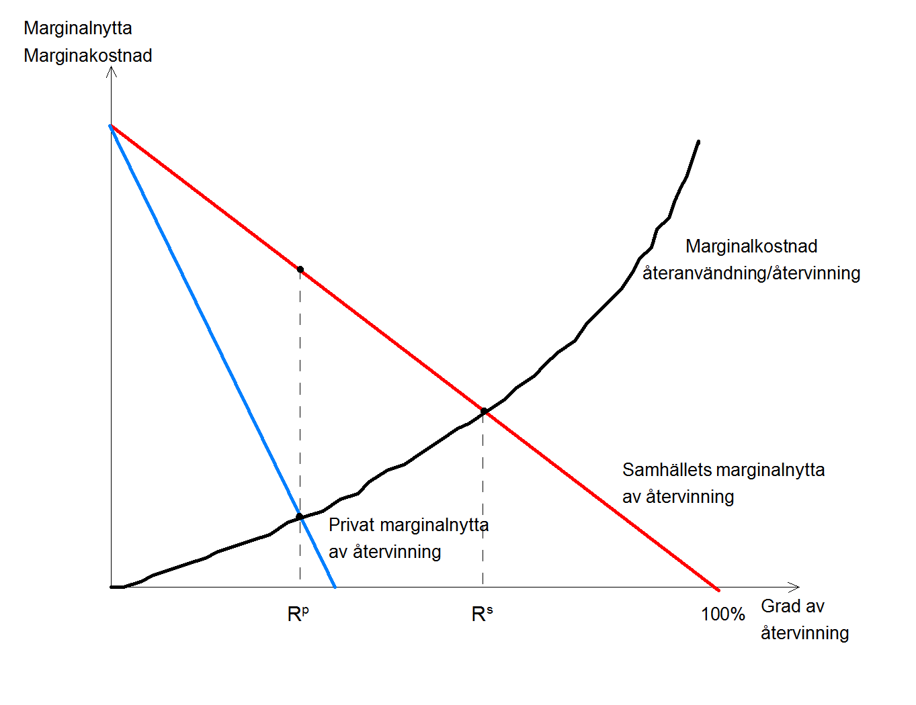
Cirkulär ekonomi
Två frågor
Två grundläggande frågor
  Vilka mål skall vi ha?
  Hur ska vi nå målet?
Målen bör sättas så att det är balans mellan nytta och kostnad
Inget “universellt” mål, varierar över tid, rum, produkt
Målet bör nås på effektivast möjliga sätt
Med detta som utgångspunkt finns ingen motsättning mellan nationalekonomisk teori och metod er och å den ena sidan och en cirkulär ekonomi å den andra

Slide 34
Rådets slutsatser
Rapporten håller hög vetenskaplig kvalitet.
Rådet delar i stort rapportens slutsatser
Rådet menar dock att det finns behov för ytterligare forskning och utredningsarbete inom flera av de områden som behandlas
Rådet anser vidare att utvärdering av politikåtgärder bör systematiseras och vara kontinuerliga, såväl ex-ante som ex-post

Slide 35
Slutsatserna
Rådet delar slutsatsen att mycket är gjort, och görs, som bidrar till en mer cirkulär ekonomi.
  Koldioxidskatt, svavelskatt, kväveoxidavgift är exempel på miljöskatter och avgifter som driver på mot en mer cirkulär ekonomi
  Deponiskatten på avfall är exempel på skatt som styr mot avfallshierarkin, som i sin tur ska främja ökad återanvändning och återvinning.
  Exempel på regleringar som har samma syfte är producentansvaret för olika typer av produkter.
Rådet menar att om ytterligare styrning behövs bör dessa befintliga verktyg användas i första hand

Slide 36
Slutsatserna
Rådet delar slutsatsen att ökad styrning mot en mer cirkulär ekonomi varken leder till ökad sysselsättning eller högre tillväxt
  Miljöskatter och regleringar som styr mot en mer cirkulär ekonomi bör motiveras av de miljönyttor som uppstår.
Rådet delar också slutsatsen att skatter och regleringar på utvinning av naturresurser ska motiveras av eventuella marknadsmisslyckanden
Rådet delar den övergripande slutsatsen att politiken bör vila på principer som har dominerat miljöpolitiken under lång tid
  sätt pris på, eller reglera, skadliga utsläpp och produkter

Slide 37
Förslag på fördjupning
Våren 2017 beslutar Riksdagen om ett klimatpolitiskt ramverk
Kan komma att bygga på Miljömålsberedningens (SOU 2016:47) förslag
Dessa förslag baseras dock ej på någon explicit avvägning mellan nyttor och kostnader
Ej heller presenteras särskilt konkreta förslag på hur målen ska nås, och därmed vilka konsekvenserna blir
Sammantaget innebär det sannolikt ett ökat behov av konsekvensanalyser av de förslag som förs fram

Slide 38
Förslag på fördjupning
Vetenskapliga Rådet föreslår att till nästa års rapport görs en klimatpolitisk analys.
Analysen bör vara bred och omfatta såväl utsläppsreduktioner som sänkor
  Analys av hur man kan utforma incitament för ett effektivt nyttjande av sänkor
  Analys av konsekvenser av olika mål och styrmedel för olika samhällsgrupper i olika delar av Sverige
  Analys av styrmedel som tar sin utgångspunkt i att Sverige skall vara ett föregångsland. Finns det något extra värde av att ”gå före”? hur skall politiken utformas för att realisera sådana värden?
Vetenskapliga rådet menar att analysen är nödvändig, både som underlag för målformulering och val av styrmedel

Slide 39
Samlad och systematisk analys
Rådet menar att behovet av ett samlat, systematiskt och kontinuerligt arbete med att utvärdera styrmedel, såväl ex-ante som ex-post fortsatt är stort
Konjunkturinstitutet tillhandahåller redan idag viktiga fördjupade studier, men dess roll i detta arbete kan stärkas
Förutsätter att det tillskapas resurser för forskning och utvecklingsarbete såväl inom myndigheten som för samarbete med andra forskningsorganisationer.

Slide 40
Ett vetenskapligt angreppssätt
Bra med ett vetenskapligt råd.
Ett vetenskapligt råd måste ”känna” att de kan påverka (som vi känt även denna gång).
  4 heldagsmöten med intensiva diskussioner
Fördjupa forskningssamarbetet med andra forskningsorganisationer inom det miljöekonomiska området.

Slide 41
Slutligen…
Intressant och kreativ process
Ett givande och tagande
har bidragit till en bra rapport

Slide 42
MILJÖEKONOMI
5 december 2016
Ola Alterå
Sustainable Innovation, regeringens utredare inom cirkulär ekonomi

Slide 43

Konjunkturinstitutet
Miljöekonomisk rapport 2016
Cirkulär ekonomi
Ola Alterå
Stockholm
5 december 2016

Slide 44
* Restprodukter/utsläpp
* Primära resurser
* Kulturella o estetiska värden
* Livsuppehållande system
* Stödjande och reglerande ekosystemtjänster

Slide 45
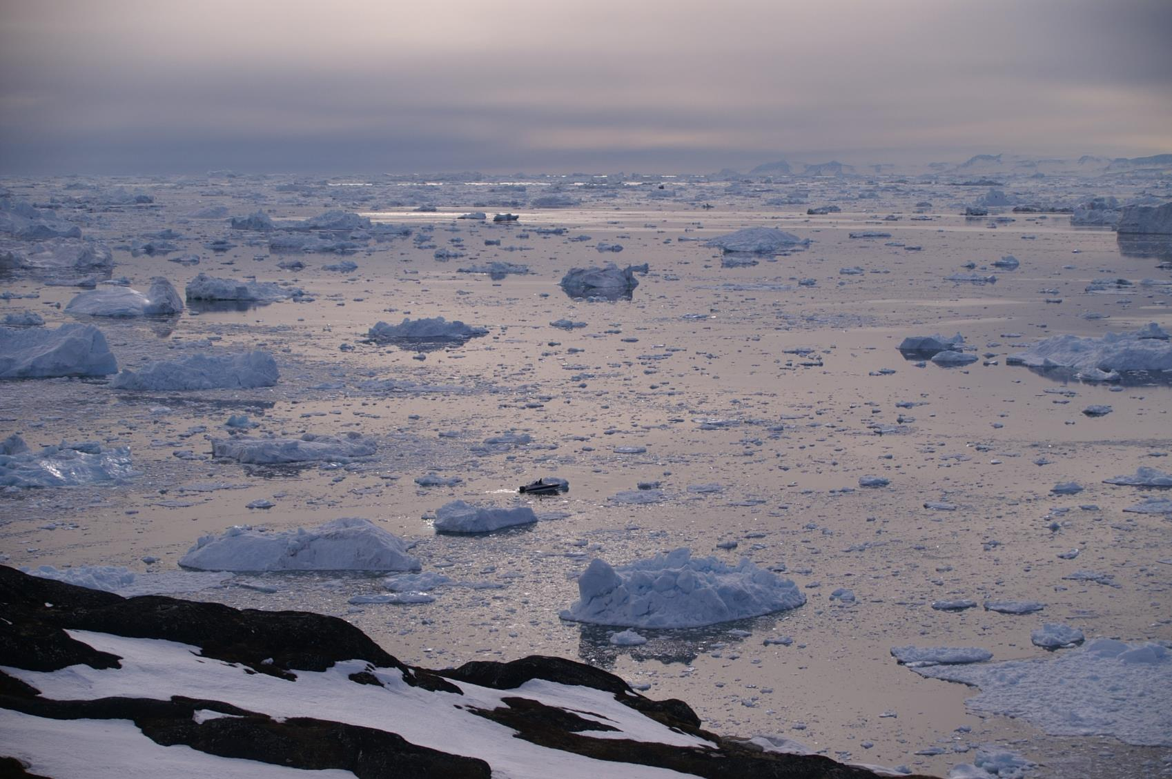

Slide 46
Cirkulär ekonomi
”På ett konceptuellt plan finns alltså ingen motsättning mellan nationalekonomisk teori och en cirkulär ekonomi där hänsyn tas till det ekologiska systemets livsupprätthållande tjänster.”
”Fortsättningsvis diskuterar vi inte om – utan hur – en cirkulär ekonomi kan realiseras på ett samhällsekonomiskt effektivt sätt. ”

Slide 47
Tre nivåer
Fundamenten i nationalekonomisk (neoklassisk) teori, det vill säga dess konceptuella utgångspunkter;
Nationalekonomiska modeller som tillämpar teorin för att empiriskt studera en frågeställning.
Hur samhällsekonomin fungerar i praktiken, givet politiska värderingar samt begränsningar i politiska systemets möjligheter att införa effektiva styrmedel.

Slide 48
Läget
Människan opererar inte längre inom planetens säkra gränser
  Klimat, biologisk mångfald, markanvändning, kväve/fosforcykeln
  Risk för kritiska ”tipping points”
  En ny geologisk tidsålder? Antropocen
Ett försök till ekonomisk kvantifiering
  ”Externaliteter” från ett antal kritiska branscher 7 triljoner USD, 13% av global BNP
  De flesta extraktiva branscher negativt(!) nettotillskott
  Ca 1/3 energirelaterade kostnader, 2/3 materialanvändning
                Ref. Truecost/TEEB

Slide 49

Världen 2050:
11 miljarder människor
Världsekonomin 3 gånger större

Slide 50
Teoretiska utgångspunkter
”Jord” - Arbete - Kapital
=produktivitet avseende naturresurser/ekosystemtjänster
Antagande om substituerbarhet mellan naturkapital (ekosystemtjänster) och annat kapital inte längre konstruktivt/relevant/användbart
Gå tillbaka till klassikerna (Riccardo, Quesnay, Smith), i ljuset av modern kunskap om ekosystemtjänster?
  Skillnad på naturkapital och tillverkat kapital
  Mer cirkulär syn på ekonomin (jordbruket centralt)
  Värde kanske inte enbart kan definieras av subjektiva preferenser utan objektiva, livsuppehållande funktioner

Slide 51

Perspektiv, systemgränser och modeller

Slide 52
Systemperspektivet
Hushållssopor 432 kg per capita och år
Industriavfall 2 ton
Gruvavfall 13 ton
Uttaget av jungfruliga naturresurser 60 ton per capita och år
  T.ex. största skillnaden mellan deponi/förbränning och återanvändning/-vinning ökad livslängd etc. är undviken påverkan av uttag av jungfruliga resurser och nyproduktion

Slide 53
Global ekonomi
Politikens rådighet
  Svensk politik (EU) råder inte över hela värdekedjan (-cykeln) och kan sällan införa ”ideala styrmedel”.
Konkurrenskraft
  PPP i Sverige påverkar svensk konkurrenskraft
  ”Smart” policy/teknik/affärsmodeller kan bli komparativ fördel
Andra aktörer påverkar vårt handlingsutrymme
  T.ex. är globala subventioner till fossil energi flera gånger större än till förnybar energi.
  Global maktpolitik, starka lobbyintressen o.s.v.

Slide 54
Allmänna jämviktsmodeller
Externaliteterna saknas – och därmed vinsterna av minskad miljöpåverkan
Finns referensscenariet över huvud taget?
  BAU ger växande negativa effekter på BNP
  Minskad tillväxt i relation till vad då?
Kan någon testad policy öka sysselsättningen eller handelsbalansen i EMEC?
Statisk – inga teknikskiften
  Själva problemet handlar om strukturomvandling, nollutsläpp av klimatgaser etc.
Per definition inga lönsamma åtgärder
  ”borde ingått i referenscenariet”. I verkligheten finns massor av hinder och marknadsmisslyckanden. Existerande regelverk, institutionella hinder etc. som påverkar resurseffektiviteten.
      Kan vara bra för att förstå ihopflätade, komplexa samband
      Inte särskilt användbara i långsiktiga scenarier

Slide 55
Samhällsekonomin i praktiken, värderingar och politiska systemets möjligheter att införa effektiva styrmedel.

Slide 56
Analyserade avfalls-styrmedel (1)
Producentansvar
  ”Självreglerande PPP”
  fokusera på ”återvinningsbarhet”/ekodesign intressantare än regional differentiering
Deponiskatt
  kan i framtiden bli incitament till oönskad spridning och negativt incitament för ”urban mining” i relation till jungfruliga råvaror
Avfallsförbränningsskatt
  inte säkert att en sådan leder rätt (DN?)

Slide 57
Analyserade avfalls-styrmedel (2)
Plastskatt
  syftet står att läsa i utredningen (minska tillförseln av ftalater till hemmiljön)
  ofullständigt beskriven (undantag för plast utan vissa ftalater)
ANNAT
  Avfallsregler t.ex. inom handel som blir hinder för cirkulära lösningar?
  Avreglering av fler avfallsslag för ökad effektivitet och innovation?

Slide 58
Grön offentlig upphandling
Underkänner all konsumentmakt
  Antar prisokänsligt utbud och ingen effekt på produktutveckling?
Olika krav beroende på olika marginalkostnad??
Är inte och kan inte ersätta generella styrmedel
  T.ex. kommuninvånarnas vilja att ”göra rätt”
  Stimulera innovation, demonstration -> potentiell spridning och export!
Resurseffektivt handla funktion istället för produkt
  annars blir upphandlingen tvärtom konserverande och kostnadsdrivande
Empiri?
Referenser?

Slide 59
Fortsättningen
”Den årliga rapporten Miljö, ekonomi och politik är en översyn och analys av miljöpolitiken ur ett samhällsekonomiskt perspektiv.”
Regleringsbrev 2016:
”Rapporten ska bl.a. behandla den ekonomiska politikens kort- och långsiktiga effekter på riksdagens miljökvalitetsmål och på en i övrigt miljömässigt hållbar utveckling.”

Slide 60
Konjunkturinstitutet kan få ännu viktigare roll!
Utgå ifrån riksdagens fastställda mål – hur kan de uppnås effektivt?! (ex. Klimatet 2017)
Klimatfrågan och den cirkulära ekonomin handlar om hela ekonomins funktionssätt – pröva ansatsen i instruktionen.
Ta in mer av politikens reella begränsningar (nivå 3) –fler lyssnar och större genomslag för era råd!
Fler ex post studier av existerande styrmedel?

Slide 61

Tack!

